Slide 1
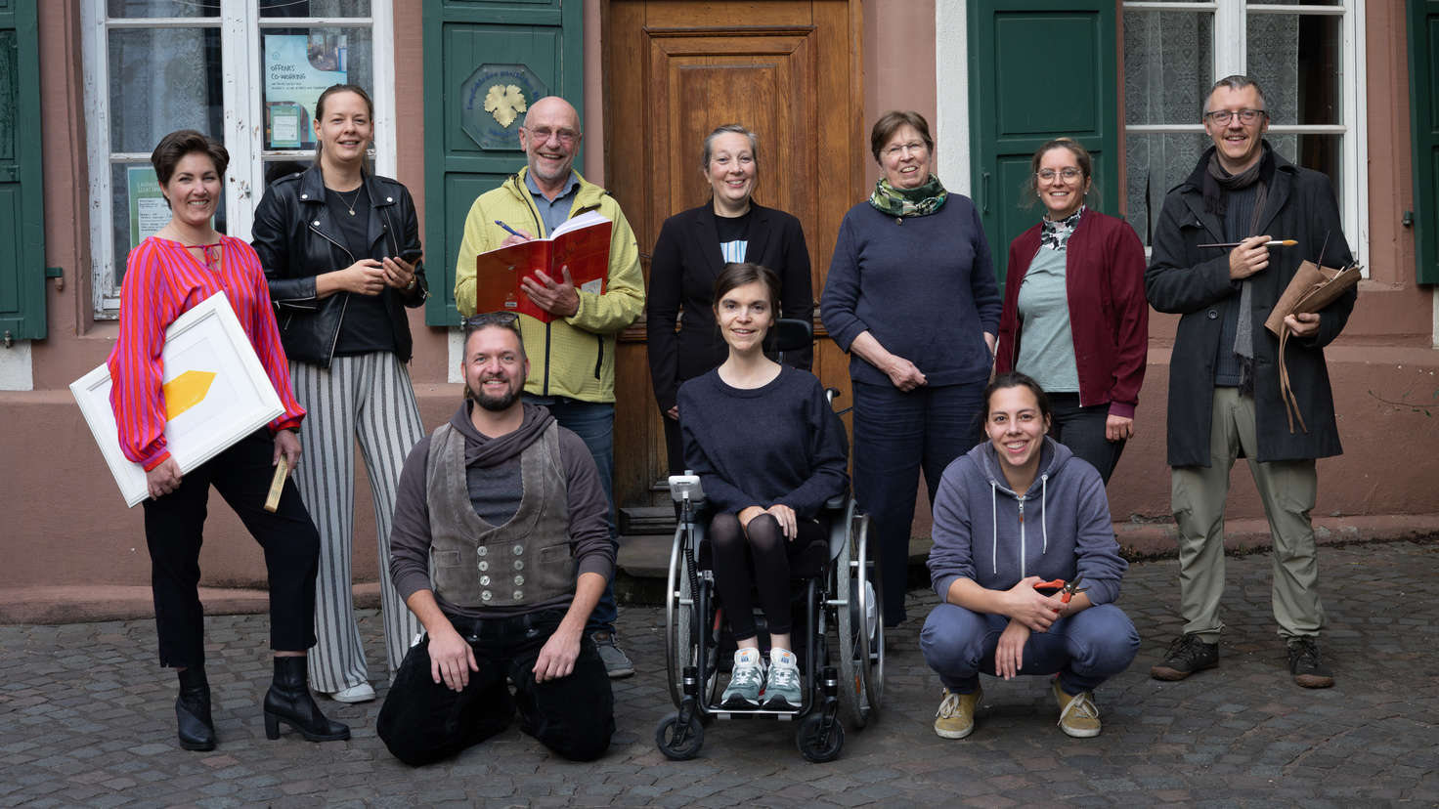
Leerstand aktiv nutzen. Stadt gemeinsam gestalten.
Jahresbericht 2026 – Landauer Leerstandsinitiative e.V.
Sozial. Nachhaltig. Wirksam.
Landauer Leerstandsinitiative e.V.
www.leerstand-landau.de

Slide 2
VORWORT
Wirkung braucht Räume – und Menschen, die sie öffnen
Leerstand ist kein Randphänomen, sondern eine zentrale Herausforderung unserer Städte. Die Landauer Leerstandsinitiative e.V. setzt genau hier an: Wir bringen Eigentümer*innen, soziale Initiativen, Kultur, Verwaltung und Stadtgesellschaft zusammen – pragmatisch, kooperativ und wirkungsorientiert.
2025 war für unseren Verein ein Jahr der Konsolidierung und Professionalisierung. Bestehende Projekte wurden verstetigt, neue Formate erfolgreich umgesetzt und die öffentliche Wahrnehmung deutlich gesteigert. Dieser Bericht zeigt, wie aus Leerstand lebendige Orte wurden – und welche Wirkung daraus entsteht.
Die Landauer Leerstandsinitiative e.V. hat auch im Jahr 2025 ihre Rolle als aktive Kraft gegen Leerstand in der Stadt Landau weiter ausgebaut. Ziel des Vereins bleibt es, unter Anderem, leerstehende Immobilien einer sinnvollen Nutzung zuzuführen, bezahlbaren Wohnraum zu schaffen, Bestandsimmobilien zu erhalten und kreative sowie soziale Nutzungsformen zu ermöglichen.
Im Berichtsjahr ist der Verein in mehreren Bereichen gewachsen – inhaltlich, organisatorisch und in seiner öffentlichen Wahrnehmung.
Landauer Leerstandsiniative e.V.
Gründung: 2023
Wirkungsraum: Stadt Landau & Region
Schwerpunkte: Leerstand, Wohnen, Soziales, Kultur
Foto Titelseite (c) Landauer Leerstandsinitiative 2025, Fotograf Marco Birnbreier'

Slide 3
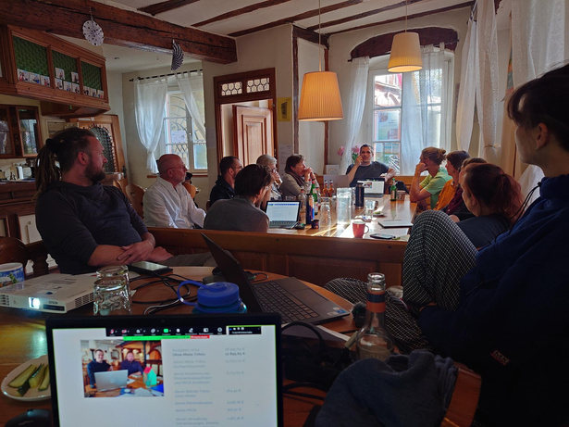
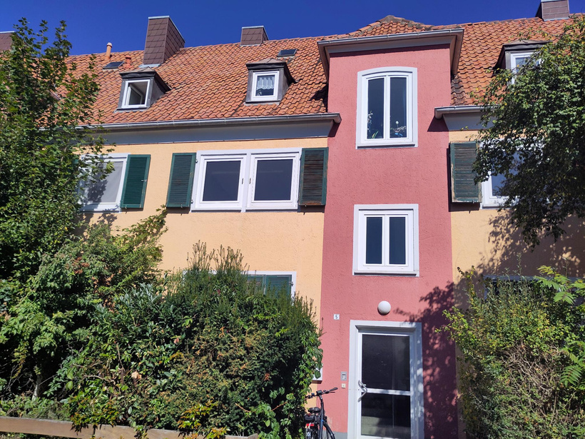
2. VEREINSENTWICKLUNG UND PROFESSIONALISIERUNG
Ein wesentlicher Meilenstein 2025
war die Professionalisierung
durch die Anstellung eines
Pressesprechers auf Minijobbasis,
ermöglicht durch eine
großzügige Großspende. Diese
Personalstelle stärkt die
Öffentlichkeitsarbeit und sorgt für
eine klarere externe
Kommunikation der Initiative.
Zudem wurde die Satzung des Vereins angepasst, um die zukünftige Ausrichtung und Struktur der Organisation zu festigen und weiterzuentwickeln.
Durch diese Schritte konnte die Sichtbarkeit und Wirksamkeit der Initiative entscheidend gesteigert werden.
3. PROJEKTE UND ERFOLGE 2025
3.1 ZWISCHENWOHNPROJEKT
Zwischenwohnen – Leerstand
als soziale Ressource
2025 konnte in Kooperation
mit einem großen Landauer
Immobilienunternehmen
das zweite Zwischenwohnprojekt
realisiert werden.
Temporärer Leerstehender
Wohnraum wird so sozial
verantwortlich nutzbar gemacht,
ohne die Eigentümer in Ihren
Plänen zu behindern.
Ergebnis:
  Aktivierung von Wohnraum ohne Neubau
  Niedrigschwellige Übergangslösungen
  Vertrauensvolle Zusammenarbeit mit Eigentümer*innen
Zuhause für 1 Jahr in der Herrmann-Sauter Str.5t

Slide 4
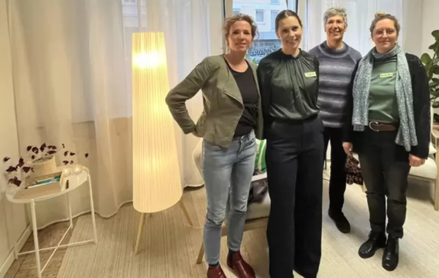
Die Landauer Leerstandsinitiative e.V: konnte im Jahr 2025 das zweite Zwischenwohnprojekt in Kooperation mit dem großen Landauer Immobilienunternehmen Gummi Meyer realisieren. Dieses Projekt nutzt temporär leerstehende Wohnungen, um sie – insbesondere in Übergangszeiten – für Menschen verfügbar zu machen, die Wohnraum benötigen. Die Initiative hat das bereits bewährte nutzungsorientiertes „Zwischenwohnen“-Konzept an die dortigen Gegebenheiten angepasst und so eine andere Anwendungsmöglichkeit geschaffen.
Das Konzept und das Engagement der Landauer Leerstandsinitiative für sozialen und nachhaltigen Wohnraum ist dabei im SWR und ZDF-Kulturformat „aspekte“ im Beitrag „Hört auf zu bauen“ bzw. im SWR-Bericht vorgestellt worden.
3.3. ZWISCHENNUTZUNG GEWERBLICHER LEERSTÄNDE
Leerstehende Gewerbeflächen sind
vielerorts ein bekanntes Problem.
Doch sie bieten auch Chancen:
Mit kreativen Zwischennutzungs-
konzepten können Räume
wiederbelebt, neue Impulse gesetzt
und nachhaltige Lösungen für das
Stadtbild und die Eigentümer:innen
geschaffen werden. Ein Beispiel
dafür ist die Zwischennutzung in der
Westbahnstraße 19. Hier konnte die
Initiative die Besitzerin bei der
Wiedernutzung einer lang bestehenden Büroleerstands beraten und aktiv unterstützen. Durch die Vermittlung der Leerstandsinitiative fanden sich drei jungen Gründerinnen, die dort im Frühjahr 2025 eine systemisch-therapeutische Praxis eröffneten.
In ihren neuen Räumlichkeiten : Gründerin Annalena Volz,
Eigentümerin Magret Wiesen, Gründerinnen Jelena Marz und Mara Dralle
3.4. ABSCHLUSS DER PROJEKTFÖRDERUNG
Die Initiative hat im Jahresverlauf den erfolgreichen Abschluss der Projektförderung aus dem städtischen Verfügungsfonds „Zukunftsfähige Innenstädte und Zentren“ erreicht.

Slide 5
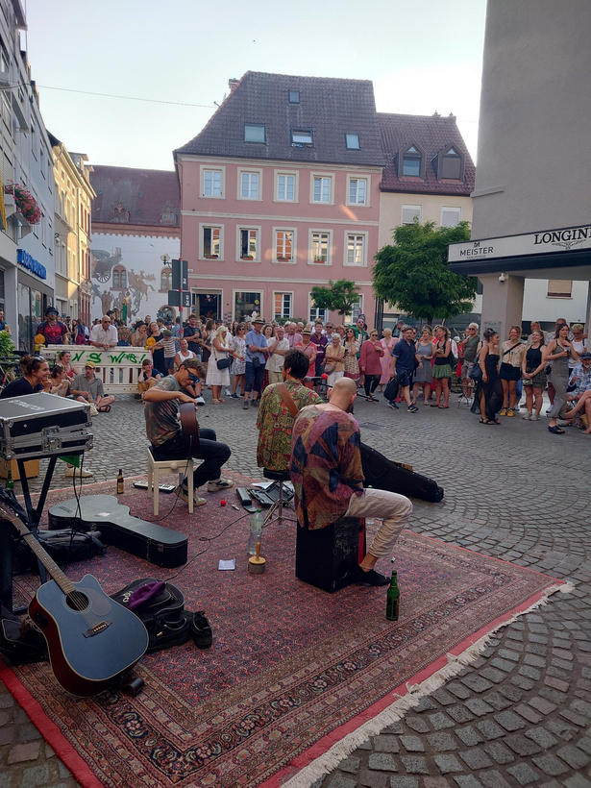
Diese Förderung trug maßgeblich dazu bei, eine hauptamtliche Personalstelle (7,5 Wochenstunden) zu finanzieren und die Ansprache sowie Beratung von Gewerbe-Leerstandseigentümer*innen zu intensivieren.
3.5 ETABLIERUNG DES TRIFESL-HUB ALS SOZIALER TREFFPUNKT
Das Trifels-Hub hat sich 2025 weiter als zentraler Treffpunkt und Anlaufstelle für lokale Initiativen
etabliert. Es bietet Raum für
Austausch, Veranstaltungen und
experimentelle Nutzungsformate
und fungiert gleichzeitig als
sichtbares Beispiel für kreative
und gemeinschaftliche Leerstands-
nutzung. Dieses ehemalige
Restaurant wird mietfrei vom
Eigentümer zur Verfügung gestellt
und aktiv als Raum für soziale Innovation genutzt.
Im Trifels-Hub wurden darüber hinaus mehrere neue Gruppen und Angebote angestoßen, darunter:
  Selbsthilfegruppe neurodivergenter Familien
  Ofemis (offenes feministisches Treffen)
  Kneipenchor
  Streetwork-Frühstück
  Unterstützung für suchtkranke Menschen
  Agora Frauennetzwerk
“Diese Initiativen bereichern das soziale Netzwerk der Stadt Landau und schaffen niedrigschwellige Begegnungsräume.”
3.6 KULTUR- UND VEREINSFENSTER
Im Jahr 2025 wurde das Projekt Kultur- und Vereinsfenster an zwei verschiedenen Standorten umgesetzt.
Konzert vor dem Trifels-Hub bei der Fête de la Musique

Slide 6
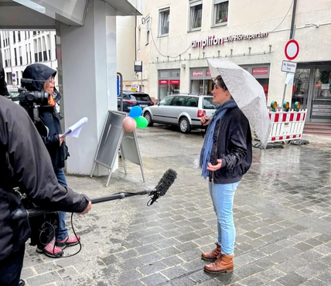
Leere Schaufenster in der Innenstadt wurden von Vereinsteams, sozialen Initiativen, Kunst- und Kulturakteurinnen gestalteten und genutzt, um Leerstand sichtbar zu beleben und gleichzeitig lokale Akteurinnen der Öffentlichkeit zu präsentieren. Die Aktion läuft im Rahmen städtischer Förderung und trägt zur Attraktivität der Innenstadt und zu einem niedrigschwelligen Herantasten an Wiederbelebung von Leerständen bei.
4. KOOPERATION UND ÖFFENTLICHKEITSARBEIT
Die Initiative war 2025 in zahlreichen überregionalen und lokalen Projekten und Formaten aktiv:
  SWR- und ZDF-Berichterstattung, u. a. im Kontext der Biennale bzw. der Themenbeiträge zu nachhaltiger Stadtentwicklung.
  Adapter im Rahmen der IBA (Internationale Bauausstellung) in Stuttgart, Austausch zu innovativen Wohn- und Stadtentwicklungskonzepten.
  Teilnahme an Fachveranstaltungen wie Impuls Wohnen (Landesamt für Soziales, Jugend und Versorgung, Speyer) und
  Fachtagung Agrarsoziale Gesellschaft.
  Beiträge und Präsentationen bei der O-Woche der RPTU
  Vorträge in zahlreichen anderen interessierten Kommunen wie: Mannheim, Neckargmünd, Karlsruhe, Speyer, Stuttgart, Heidelberg
Zusätzlich hatten wir die Freude neben der österreichischen Abgeordnenten Fabienne Lackner, die Landtagsabgeordenten Dr. Lea Heidbreder und die rheinland-pfälzische Umweltministerin Katrin Eder begrüßen und über unsere Arbeit informieren zu dürfen.
Lisa Bensel beim Interview mit dem SWR

Slide 7
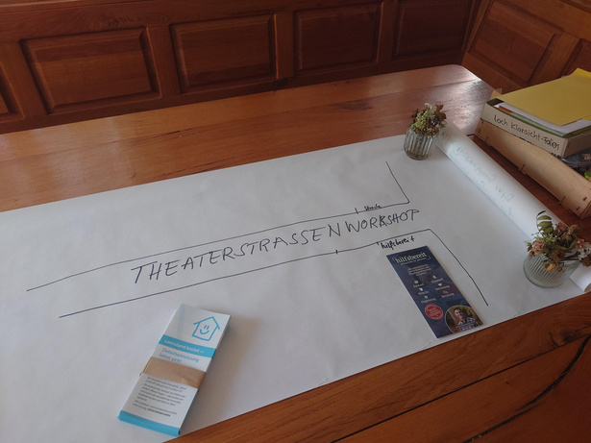
Darüber hinaus war die Landauer Leerstandsinitiative aktiv in der städtischen Jury zur Förderung der Wiedernutzung von Gewerbe-Leerständen vertreten, insbesondere im Rahmen des städtischen Leerstandsprogramms “LeLa – It’s a match”. Dieses Programm bringt Leerstandsobjekte mit innovativen Nutzungsideen zusammen und arbeitet eng mit der Verwaltung und lokalen Akteur*innen zusammen.
  AUSBLICK
Mit dem Abschluss der aktuellen Förderphase
und der erfolgreichen Implementierung innovativer
Konzepte blickt die Landauer Leerstandsinitiative e.V.
zuversichtlich in das kommende Jahr:
✅ Ausbau der Netzwerk- und Schaufensterprojekte
✅ Weiterentwicklung des Zwischenwohnens
✅ Vertiefung der lokalen Partnerschaften
✅ Initiierung dauerhafter Wohn- und
Nutzungskonzepte für Leerstand
ZUSAMMENFASSUNG
2025 war ein Jahr des Wachstums und der Konsolidierung für die Landauer Leerstandsinitiative e.V. – mit konkreten Projekterfolgen, qualitativer Professionalisierung, einer größeren öffentlichen Sichtbarkeit und stärkerer Vernetzung in Stadtentwicklung und Sozialraum. Die Initiative hat ihren Beitrag zur Gestaltung einer lebendigen, nachhaltigen und solidarischen Innenstadt Landau deutlich erweitert.
Konzepterarbeitung für betroffene Straßenzüge

Slide 8
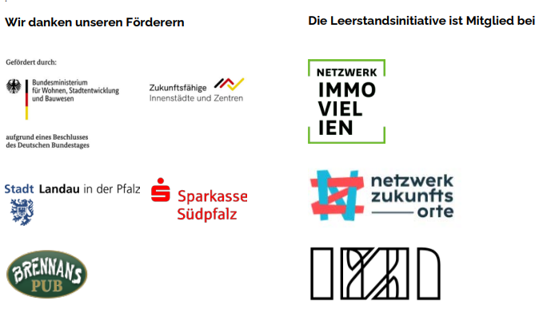
KONTAKT & DANK
Landauer Leerstandsinitiative e.V.
Landau in der Pfalz
www.leerstand-landau.de
info@leerstand-landau.de
Beratungstelefon: 015756667522
Oder persönlich jeden 15. des Monats um 20 Uhr:
Trifels-Hub
Theaterstr.10
76829 Landau

